Slide 1
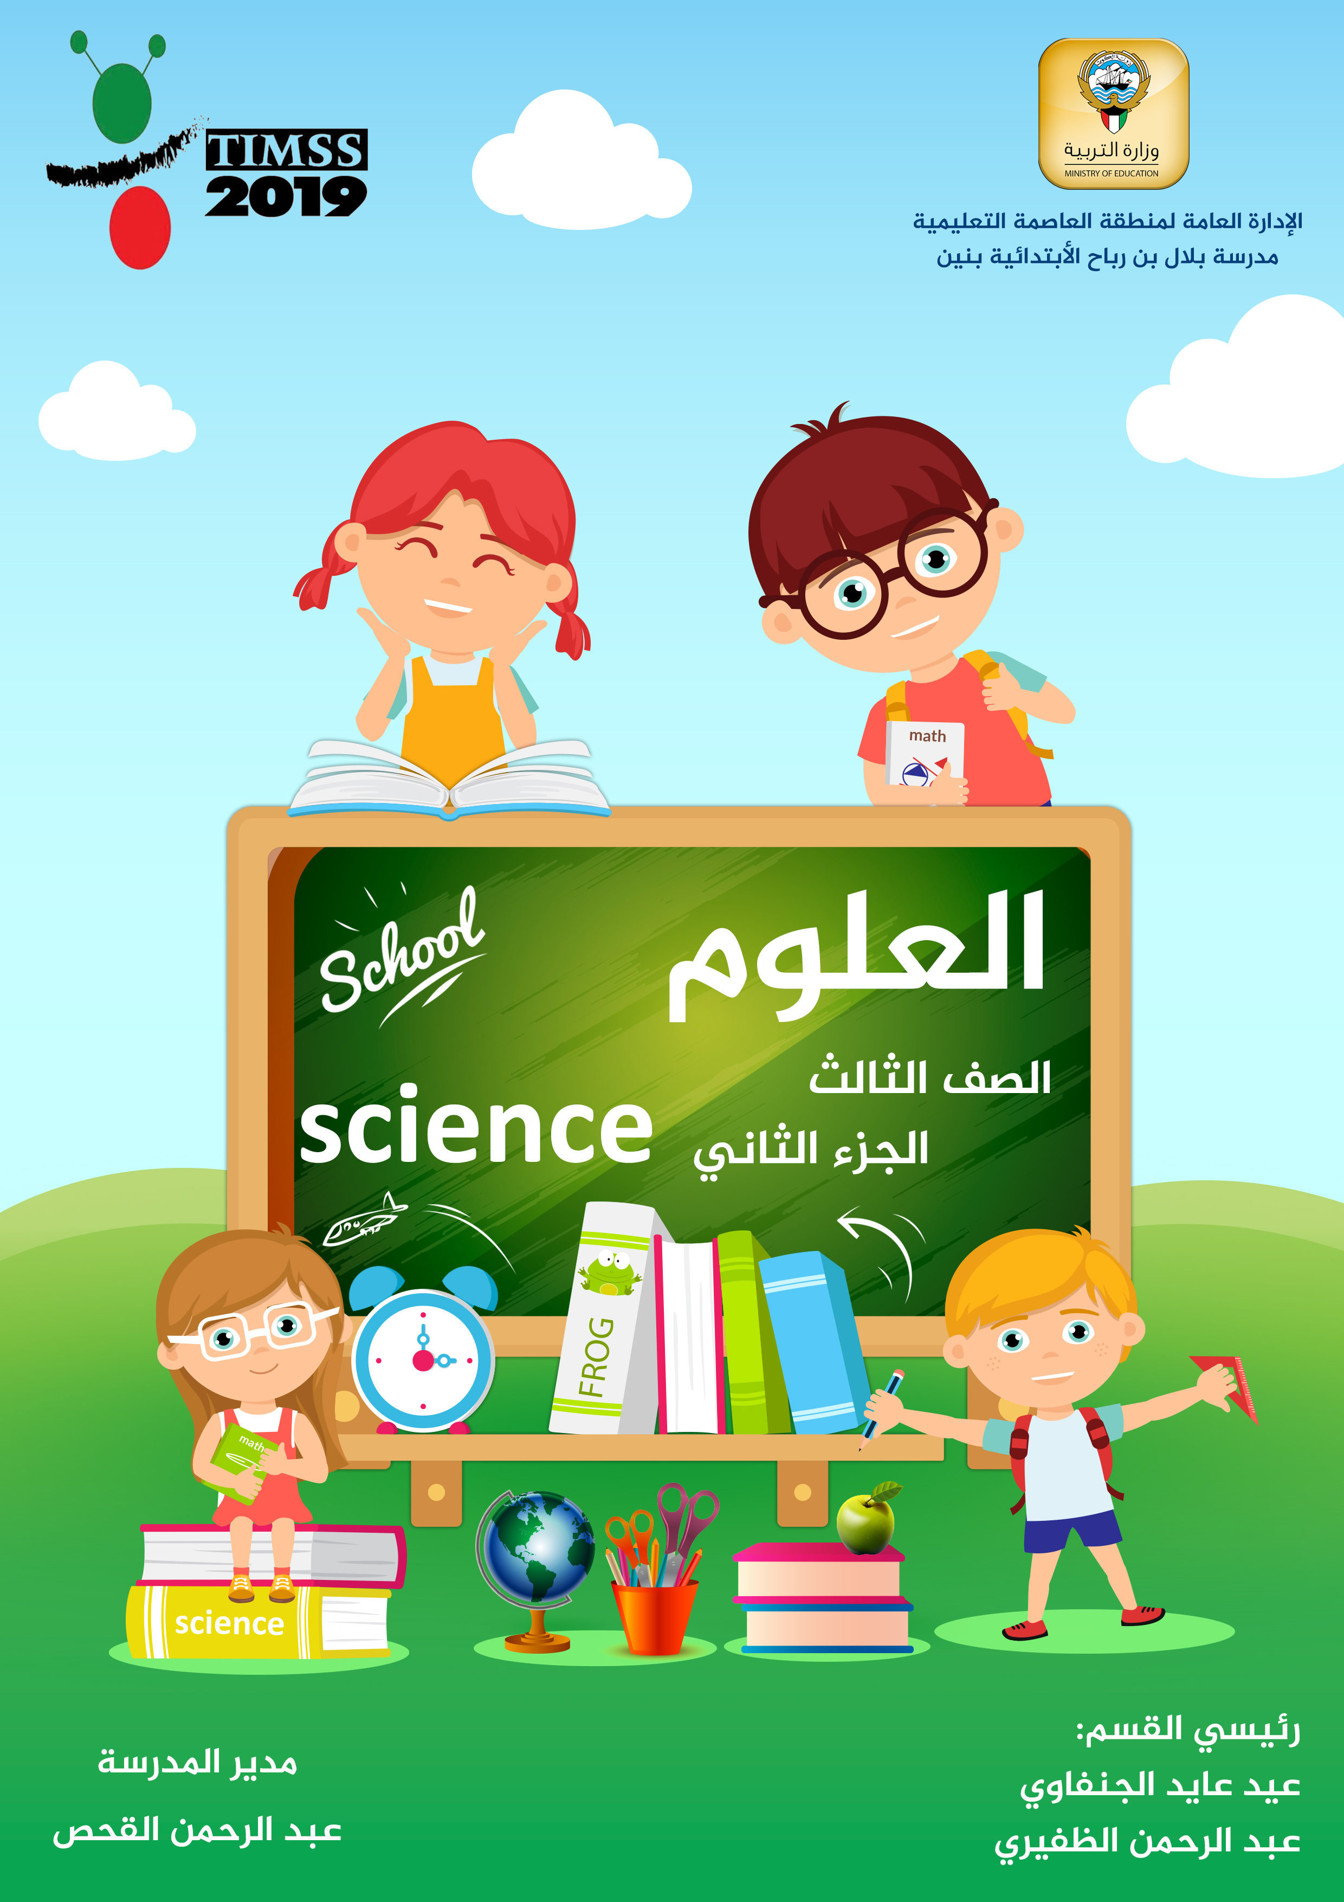

Slide 2

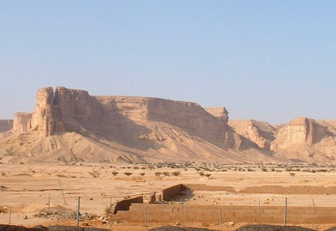
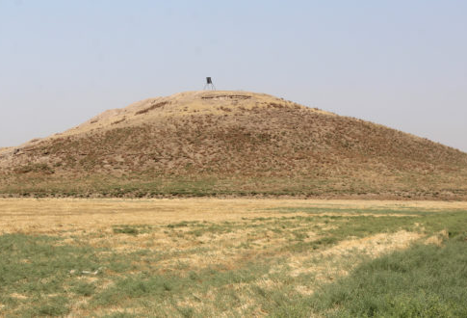
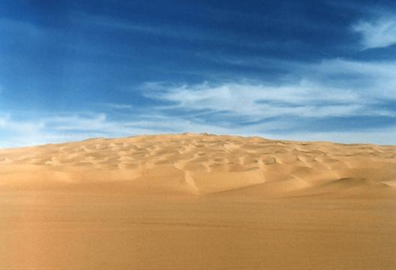
الدرس الأول
- ما هي خصائص سطح الأرض في بلادي ؟
تتنوع خصائص سطح الأرض في دولة الكويت
3- هضاب
2- تلال قليلة الارتفاع
1- سهول رملية
منطقة مرتفعة وقمتها مستوية
( هضبة الأحمدي )
مرتفع يشبه الجبل ولكنه أصغر منه
(تل جال الزور - برقان – تل وارة)
مساحة واسعة من الأرض المنبسطة
( سهل الدبدبة )
- مظاهر سطح الأرض في الكويت :
هضبة الأحمدي : أرض مرتفعة وقمتها مستوية.
تل وارة : أرض مرتفعة تشبه الجبل لكنه أصغر منه.
سهل الدبدبة : أرض واسعة منبسطة
وادي الباطن : أرض منخفضة عن ماسوها.
1
2
3
4
1

Slide 3

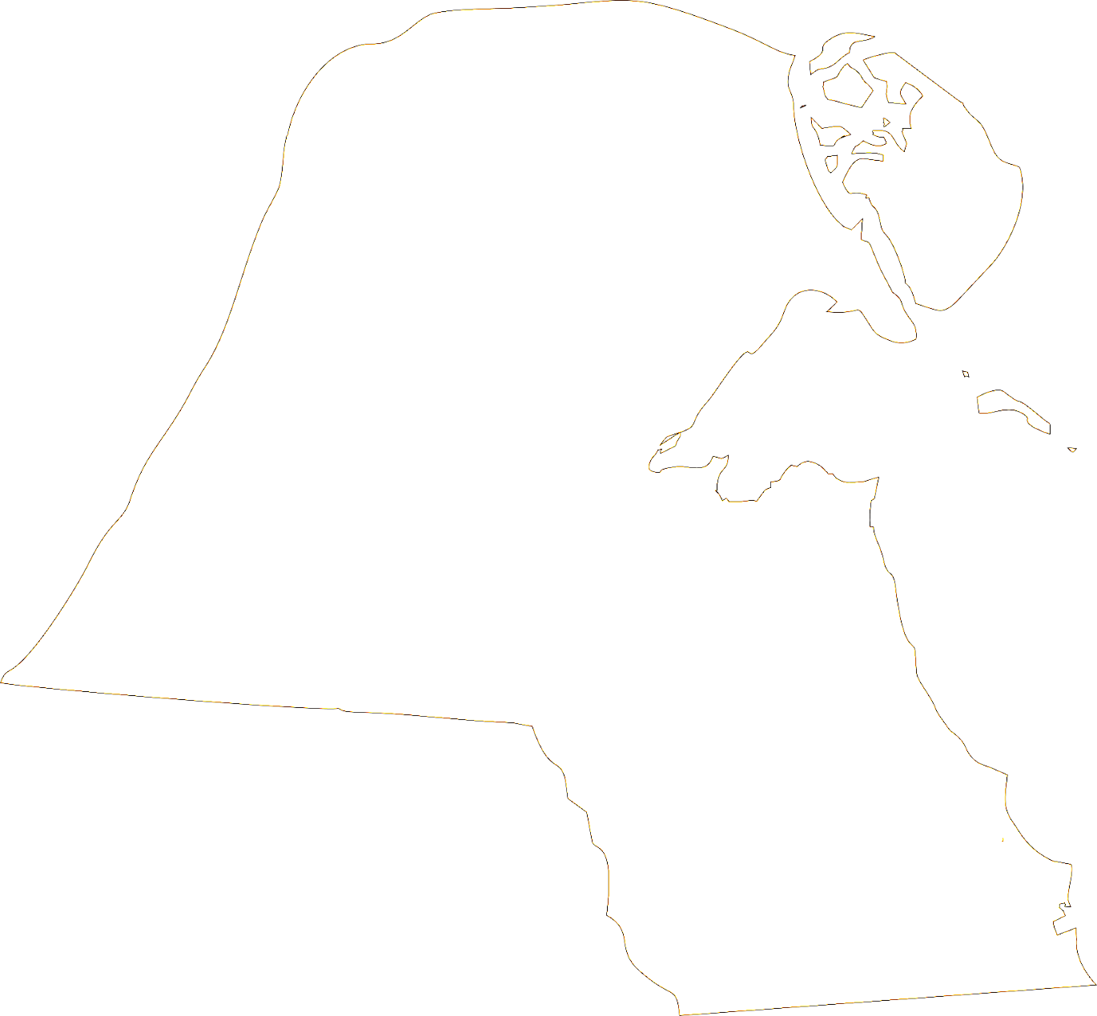
خريطة دولة الكويت
الزبير
العبدلي
الرتقة
2
الروضتين
4
خبارى
9
أم العيش
5
خبارى العوازم
كراع المرو
3
جبال الزور
1
خبارى الأطراف
10
الجهراء
برقان
6
السالمي
سهل الدبدبة
هضبة الأحمدي
8
وارة
7
وادي
تل
هضبة
(منخفض)
خبارى
الوفرة
الزور
تل برقان.
تل وارة.
هضبة الأحمدي.
خبارى العوازم.
خبارى الأطراف.
6
جبال الزور.
وادي الباطن.
كراع المرو.
منخفض الروضتين.
منخفض أم العيش.
1
7
2
8
3
9
4
10
5
2

Slide 4
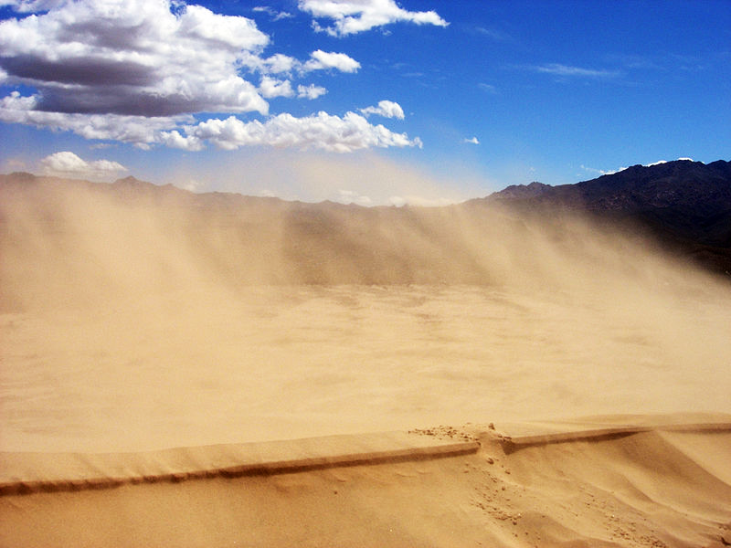
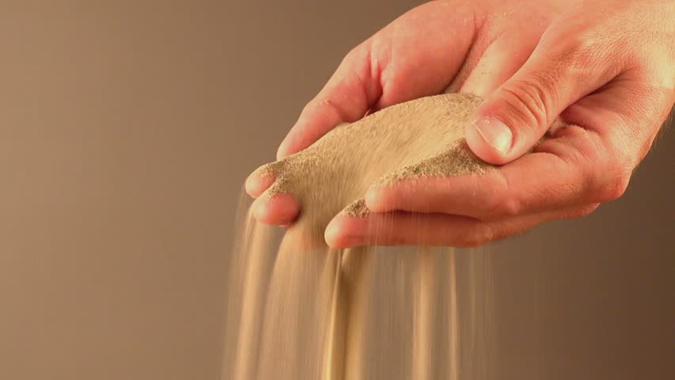

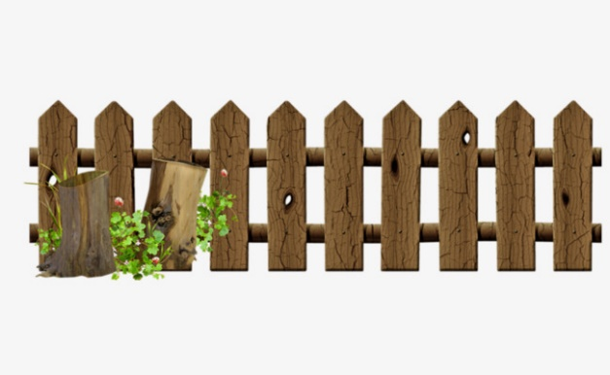
التربة الرملية في دولة الكويت مفككة ولا تصلح للبناء وتحتاج إلى الإصلاح
- نحمي المزروعات من انتقال رمال الصحراء إليها عن طريق :
بناء سور حول الزرعة.
زراعة الأشجار الضخمة.
بناء المحميات.
1
2
3
3

Slide 5
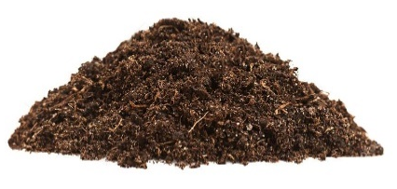
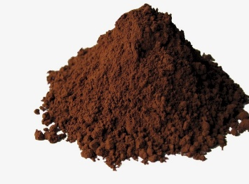
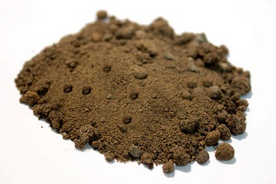
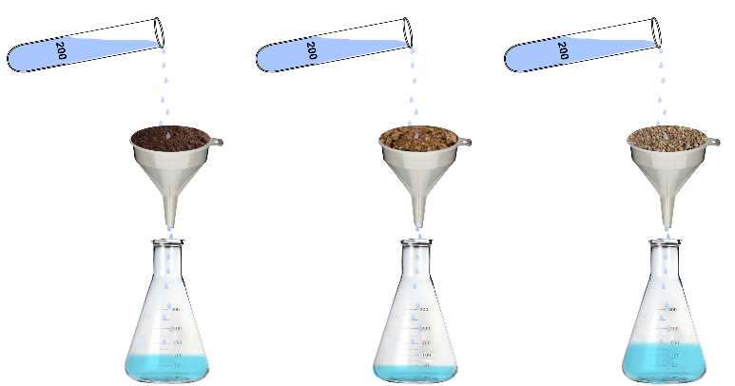
الدرس الثاني
- ما هي خصائص الصخور والتربة في بلادي ؟
- معظم التربة في دولة الكويت رملية غير صالحة للزراعة حبيباتها كبيرة الحجم مفككة لا تحتفظ بالماء.
خصائص في صحراء الكويت
تربة زراعية (دبابة)
متوسطة التماسك
تربة طينية
(شديدة التماسك)
تربة رملية (مفككة)
حبيباتها كبيرة
تحتفظ بالماء بشكل متوسط
(تصلح للزراعة)
تحتفظ بالماء
(لا تصلح للزراعة)
لا تحتفظ بالماء
(لا تصلح للزراعة)
وضعنا 200 مل من الماء فوق كل نوع من أنواع التربة لنشاهد التربة التي تحتفظ بالماء
100 مل
150 مل
4
50 مل

Slide 6
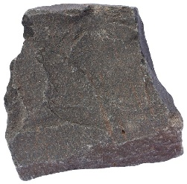
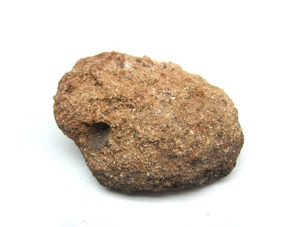
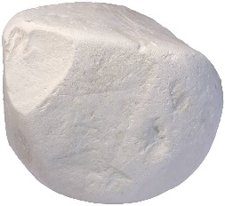
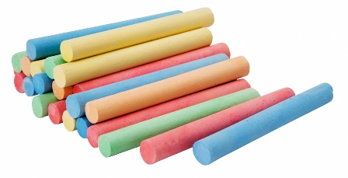
أنوا ع الصخور
صخور جيرية
صخور طينية
صخور رملية
ملمسها ناعم
(متماسكة جداً)
ملمسها ناعم
(متماسكة)
ملمسها خشن
(مفككة)
الطباشير أصلها من الصخور
وهي شكل من أشكال الحجر الجيري
5

Slide 7
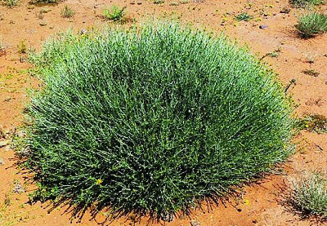
الدرس الثالث
- تنوع نباتات الصحراء في بلادي ؟
تنمو النباتات الطبيعية الحولية وتزهر بعد هطول الأمطار وتختفي في مواسم أخرى.
1
تنمو النباتات المعمرة طوال السنة مثل ( العرفج – النخل ).
2
مقارنة بين النباتات الحولية والنباتات المعمرة
نبات معمر | نبات حولي
صغيرة الحجم والأوراق جذورها طويلة وممتدة | صغيرة الحجم والأوراق جذورها طويلة وممتدة | التشابه
تنمو وتزهر طوال العام | تنمو بعد المطر | الاختلاف
6

Slide 8
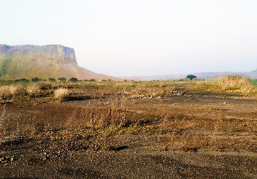
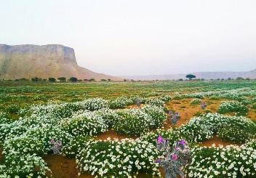
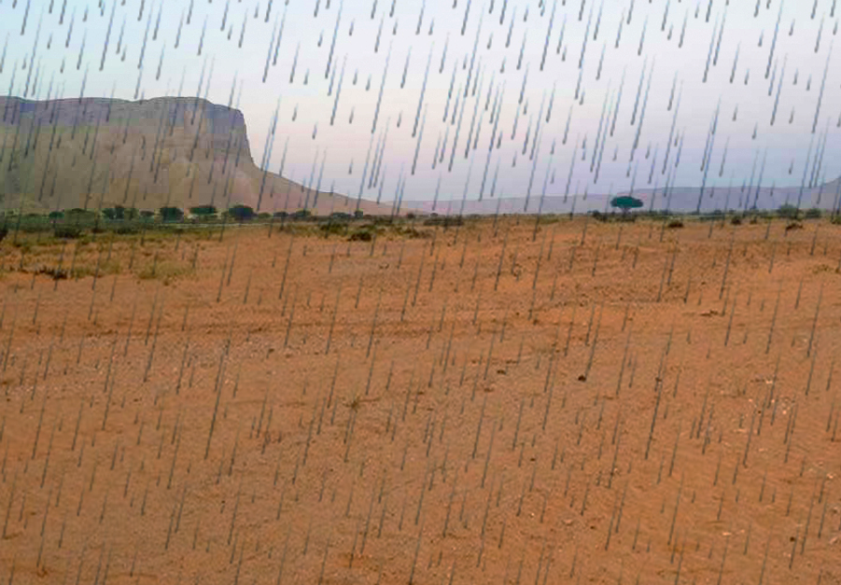
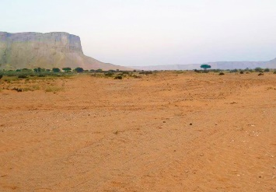
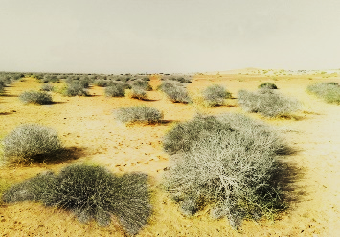
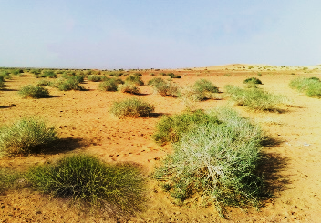
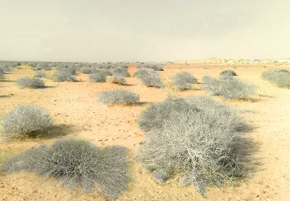
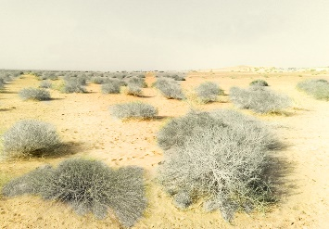
مقارنة بين النباتات الحولية والنباتات المعمرة
فصل الصيف | فصل الربيع | فصل الشتاء | فصل الخريف
تموت النباتات الأقحوان - الكحيل | تتفتح النباتات الأقحوان - الكحيل | تهطل الأمطار الأقحوان - الكحيل | لا يوجد نبات الأقحوان - الكحيل | نبات حولي
تسقط أورق النبات العفرج – الرمث | تزهر النبات العفرج – الرمث | لا يموت النبات العفرج – الرمث | لا يموت النبات العفرج – الرمث | نبات معمر
7

Slide 9
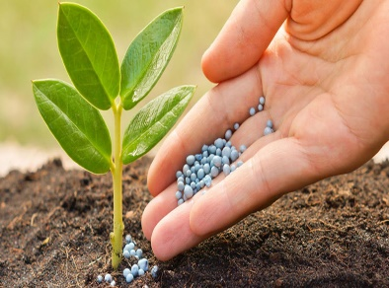
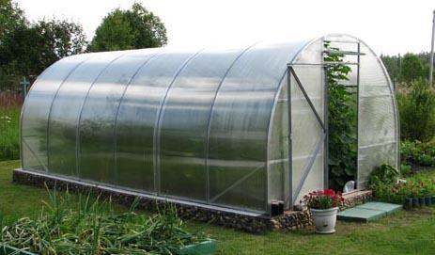
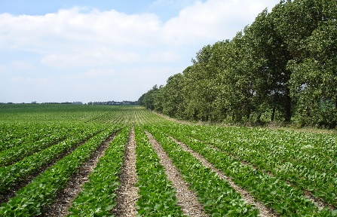
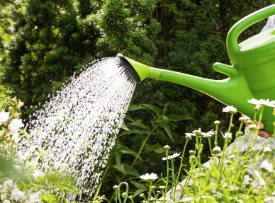
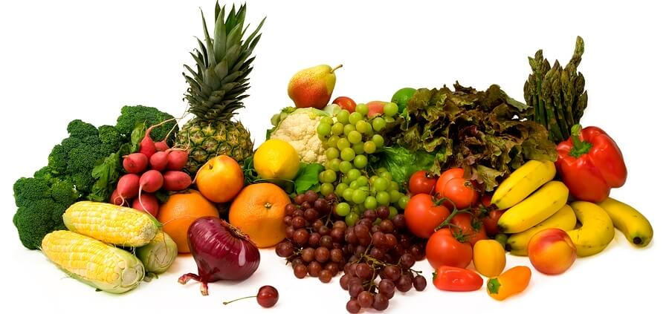
الدرس الرابع
- ما هي المشاكل المعيقة للزراعة ؟
استصلاح الأراضي الصحراوية
ارتفاع درجات الحرارة
إضافة سماد للتربة
البيوت المحمية
معوقات الزراعة
الـرياح
قلة المياه
زراعة أشجار كبيرة
مصدات للرياح
الري بالتنقيط
معالجة المياه
ترشيد المستهلك
الخضروات والفواكه نزرعها في بلادي بعد تحسين التربة وتوفير الحاجات الأساسية لنمو النبات
8

Slide 10
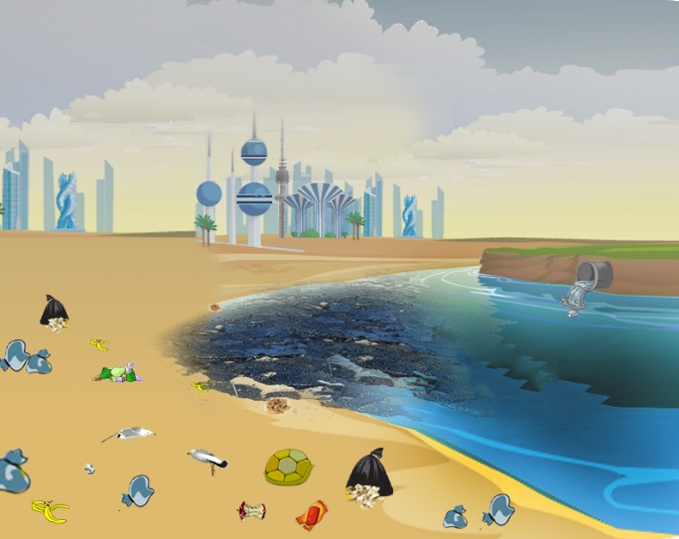
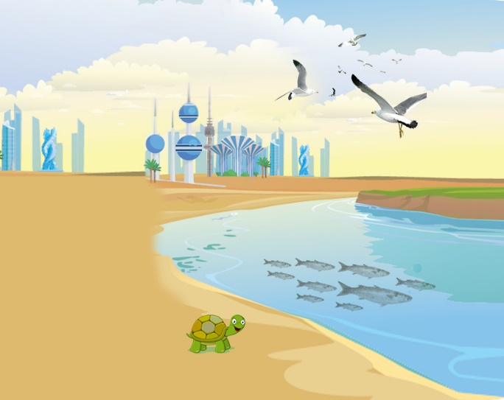
الدرس الخامس
- كيف أعتني بالبيئة البحرية ؟
البيئة هي كل ما يحيط بالكائن الحي من كائنات حية وأشياء غير حية.
الشاطئ بعد العطلة
الشاطئ قبل العطلة
9

Slide 11

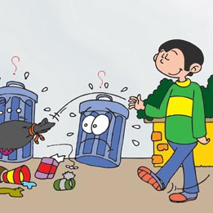

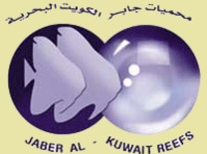
حملات تطوعية
وضع القوانين الملزمة
عدم إلقاء النفايات
نحمي البيئة البحرية
إقامة المحميات
مثل محمية جابر
فرق تطوعية لتنظيف الشاطئ
10

Slide 12
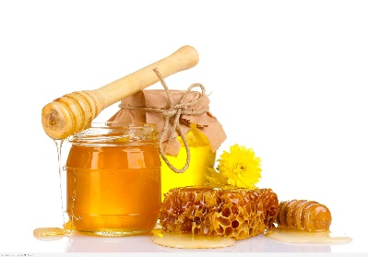
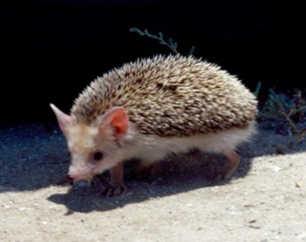
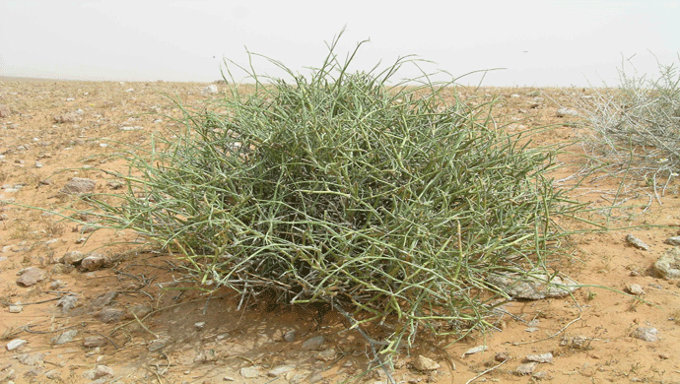
الدرس السادس
- كيف أعتني بالبيئة البحرية ؟
يساعدنا الاعتناء بالبيئة البحرية على العيش في بيئة نظيفة وصحية.
شرطي البيئة
- السلوكيات السليمة عند الخروج للبحر :
جمع النفايات ورميها في المكان المخصص لها.
المحافظة على النباتات وعدم قطعها.
عدم إيذاء الحيوانات.
التأكد من إطفاء النار قبل المغادرة.
1
2
3
4
- أهم النباتات والحيوانات النادرة الموجودة في المحمية :
نميد أكل العسل
القنفذ طويل الإذن
نبتة العلندة
يوجد منها شجرتان في المحمية
11

Slide 13

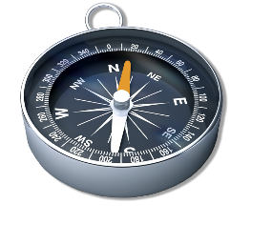
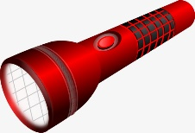
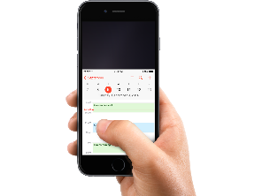
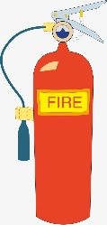

الدرس السابع
- كيف أحافظ على سلامتي في البحر ؟
طوق نجاة
بوصلة
سترة نجاة
يجب علينا اتباع
احتياطات الأمن والسلامة
عند الابحار
مصباح يدوي
هاتف
مطفأة حريق
حقيبة اسعافات أولية
حمولة زائدة
عندما يختفي خط الأمان تحت الماء، يعني أن الحمولة زائدة
خط الأمان
12

Slide 14
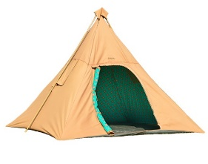
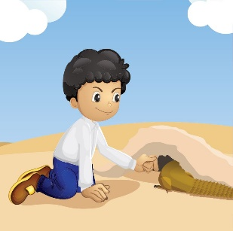
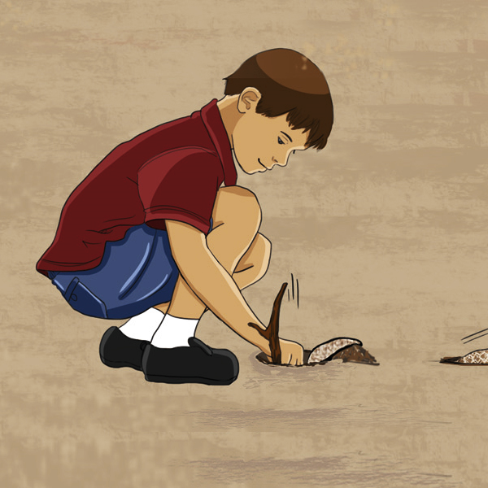
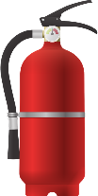
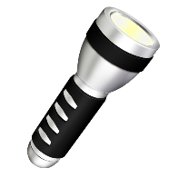





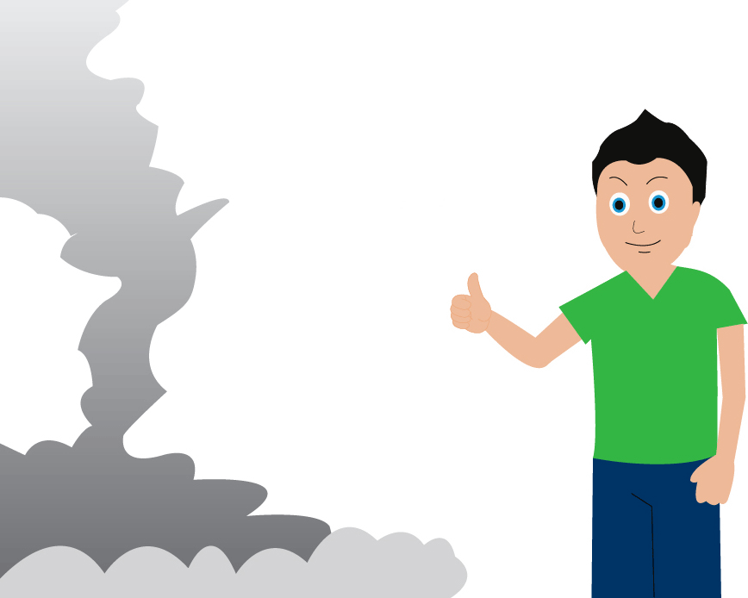
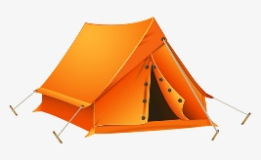

الدرس الثامن
- كيف أحافظ على سلامتي في الصحراء ؟
الاحتماء بالسيارة او الخيمة عند الغبار او حرارة الشمس الشديدة
الابتعاد عن الحيوانات الخطيرة
عدم لمس الأجسام الغريبة
المحافظة على النظافة
مطفأة حريق
يجب علينا اتباع
احتياطات الأمن والسلامة
عند التخييم
في الصحراء
مصباح يدوي
طعام وماء كافي
حقيبة اسعافات أولية
بوصلة
غطاء الرأس
13
إطفاء النار قبل المغادرة
اشعال النار خارج الخيمة

Slide 15
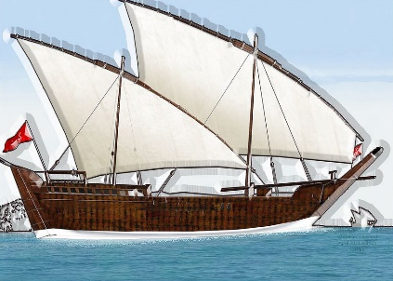
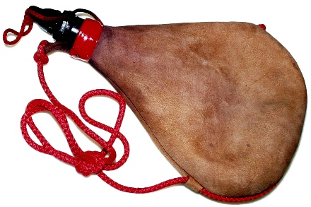




الدرس التاسع
- الماء حاجة أساسية للحياة :
- نقل مياه البحر بالسفن
- نقل مياه البحر قديماً بالقربة
- ماء البحر هو المصدر الأساسي للشرب بعد المعالجة.
- التبخر هو تحول المادة كم الحالة السائلة إلى الحالة الغازية تحت تأثير الحرارة.
ماء البحر
لهب
14

Slide 16



الدرس العاشر
- كيف يصبح ماء البحر صالح للشرب :
- هل يمكن تكوين السحب في المختبر ؟
قطع ثلج
تكون سحابة بيضاء
ثم نقط ماء
قنينة ماء حار
دورة الماء في الطبيعة
طبقة باردة في الجو
أشعة الشمس
يتكثف بخار الماء
ماء
بخار الماء
ترسل الشمس أشعتها وتسخن ماء البحر ويتصاعد بخار الماء في الهواء ويبرد بخار الماء ويتكثف ثم يعود سائل على هيئة قطرات ماء.
هو تحويل المادة السائلة إلى الحالة الغازية بالحرارة,
التبخر :
15

Slide 17


- كيف يمكن الحصول على الماء المفقود مرة أخرى:
بتبريد الماء.
طبق بارد
قطرات الماء الناتجة عن التبخر
ماء البحر
لهب
ماء مقطر
- معالجة ماء البحر بعملية تسمى التقطير :
التقطير هو عملية تتم على مرحلتين هما
1- تكثيفه
ثم
1- تبخر الماء
هو تحول الماء من الحالة الغازية إلى الحالة السائلة عند درجة حرارة معينة.
التكثيف :
هو تبخر الماء المالح ثم تكثف بخار الماء المتصاعد بتبريده للحصول على الماء الصالح للشرب.
التقطير :
16

Slide 18



الدرس الحادي عشر
- أين تتم تنقية ماء البحر :
التحلية هي سلسلة من العمليات الصناعية تجري لإزالة الأملاح الزائدة الذائبة في الماء.
تنقية ماء البحر تسمى : ( تحلية )
4
المنازل والمزارع
1
البحر
3
خزانات الماء في الكويت
لتخزين الماء وضخه للمنازل
2
محطات التحلية
تتم التحلية في محطات التحلية
17

Slide 19

الدرس الثاني عشر
- النفط ثروة بلادي :
النفط هو مادة في الحالة السائلة ثقيل ولونه أسود
النفط مصدر الطاقة في البلاد
النفط ثروة بلادي
يستخرج النفط من باطن الأرض وله خصائص تميزه
ثقيل القوام
سائل أسود
تحت تأثير الضغط والحرارة الشديدة تكون النفط
تكون النفط
النباتات والحيوانات بعد موتها بملايين السنين
18
دفنت تحت طبقات الأرض

Slide 20



الدرس الثالث عشر
- ما دور التكنلوجيا في استخلاص وتنقية ومعالجة استخدام النفط؟
تحويل النفط إلى منتجات يستفيد منها الإنسان
البحث عن النفط واستخراجه من باطن الأرض
تساعد التكنلوجيا الإنسان في
تتم معرفة أماكن النفط في باطن الأرض
توضع أبراج الحفر ويسحب النفط
يوضع النفط في خرانات
الحاسوب يعطي صورة تفصيلية لباطن الأرض محدد الموقع المناسب لحفر
19

Slide 21

مراحل معالجة النفط والحصول على مشتقاته
برج التقطير يحول النفط الخام إلى مشتقات
المشتقات هي المواد والمنتجات التي تؤخذ من النفط بعد المعالجة
20

Slide 22







الدرس الرابع عشر
- ما هي طرق التعامل مع منتجات النفط بصورة يومية ؟
تتعدد استخدامات المنتجات النفطية بصورة يومية,
يجب التعامل مع المنتجات النفطية المختلفة بشكل آمن وقراءة شروط الأمن والسلامة المصاحبة للمنتج.
1
2
تخزين المنظفات والبنزين بأوعية أمنة
تخزين البنزين والمنظفات بعيداً عن الشمس والحرارة
بعض الطرق للتعامل الآمن مع المنتج النفطي
ابعاد الأدوية والمنظفات والمبيدات عن متناول الأطفال
استخدام أكياس صديقة للبيئة يعاد استخدامها
لا نتناول المشروبات الساخنة في كأس من الفليين أو البلاستيك
استخدام احتياطات الأمن والسلامة عند استخدام المبيدات والصباغ
لبس واقي من الصباغ (كمام–قفازات)
21

Slide 23










الدرس الخامس عشر
- كيف تحد من تلوث الهواء الجوي ؟
معطرات الجو
من مسببات تلوث الهواء الجوي
أدخنة المصانع
حرق النفايات
عوادم السيارات
رمي النفايات في الأماكن المخصصة لها
إعادة التدوير
ترشيد الاستهلاك من الماء والكهرباء
الطرق المستخدمة للحد من التلوث البيئي
منع حريق النفايات
مشروع مراقبة الملوثات (محطات رصد جودة الهواء)
22
استخدام البنزين الخالي من الرصاص

